Slide 1
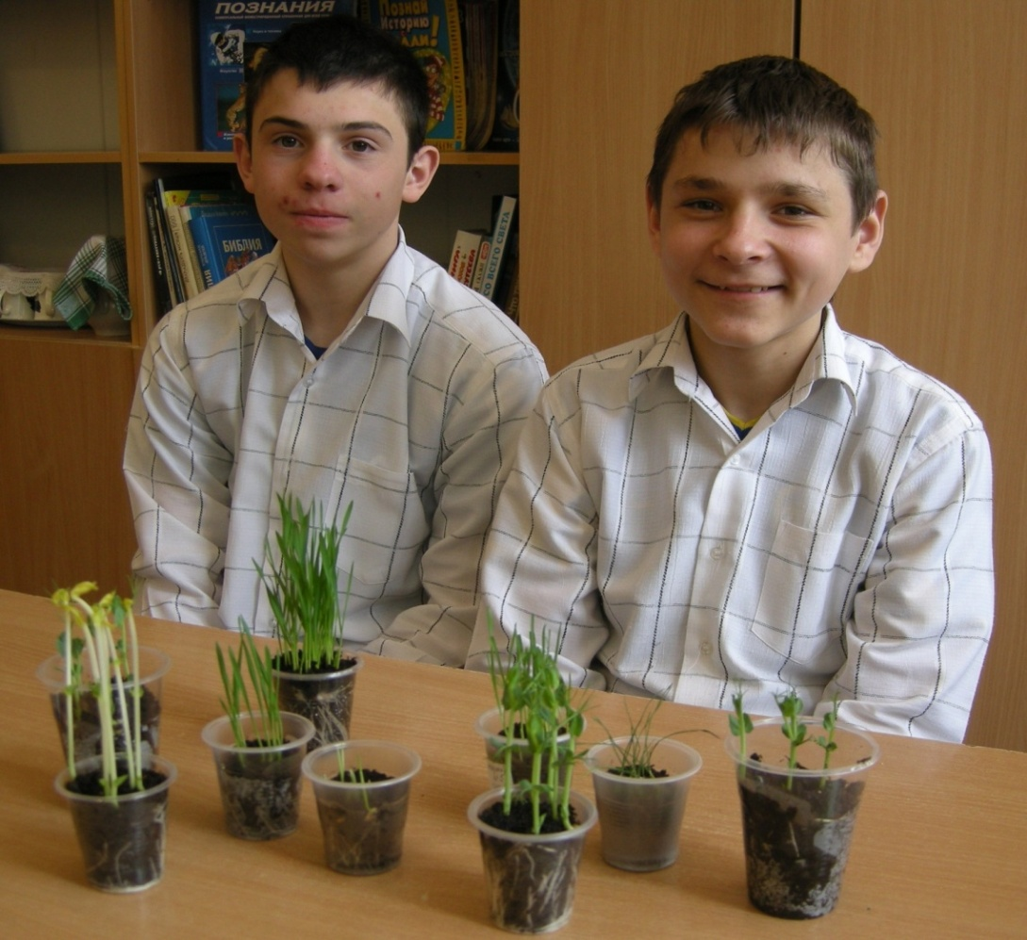
Условия жизни растений
Авторы: ученик 7 класса КУ «ЗУРЦИ» ЗОР Вовк Виктор
ученик 7 класса КУ «ЗУРЦИ» ЗОР Гайша Сергей
Руководитель: учитель физики Ефименко Нонна Геннадьевна

Slide 2
Задание:
Выяснить, какие условия необходимы для прорастания семян.
Исследовать действие различной степени освещённости, увлажнения, температурного режима на рост и развитие растений.

Slide 3
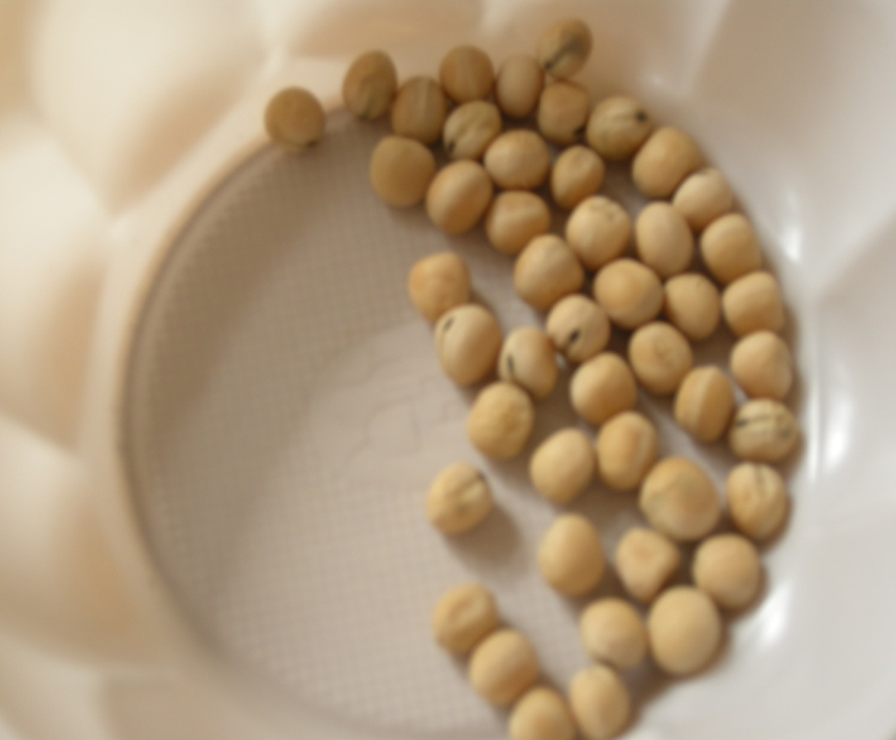
Условия необходимые для прорастания семян
В банку №1 положили
семена гороха и поместили
в тёплое место.
Через неделю…
Есть тепло, воздух, но нет воды
Видимых изменений с семенами не произошло

Slide 4
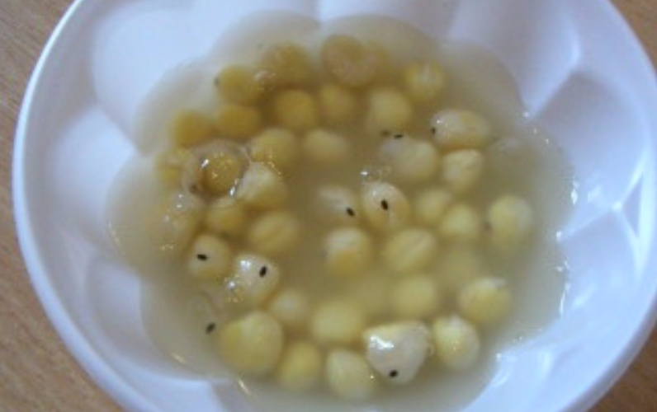
Условия необходимые для прорастания семян
В банку №2 положили
семена гороха, налили
воды так, чтобы она
полностью покрывала
семена и поместили
в тёплое место.
Через неделю…
Есть тепло, вода, но нет воздуха
Семена набухли, вода помутнела, появился неприятный запах гниения

Slide 5
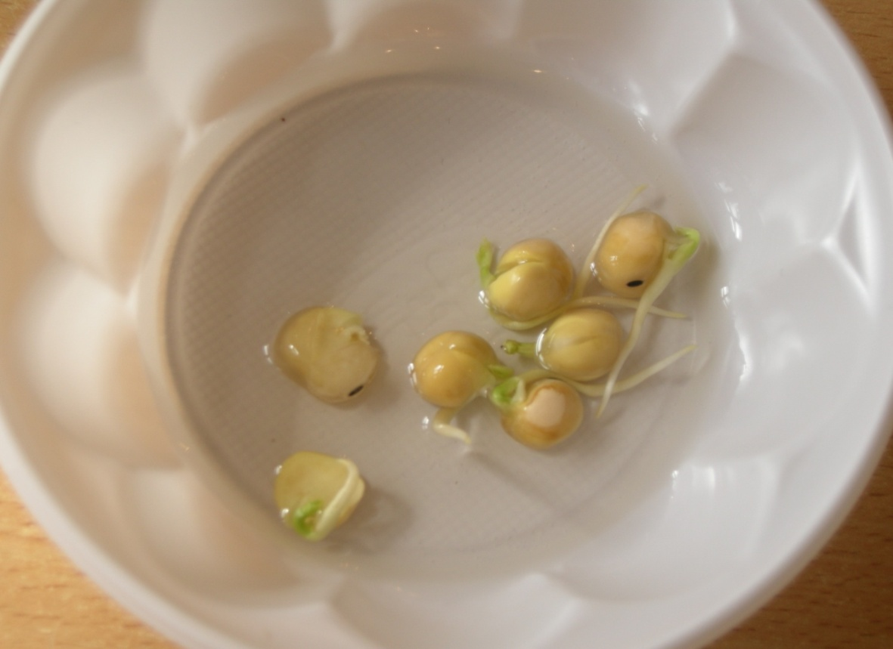
Условия необходимые для прорастания семян
В банку №3 положили
семена гороха, налили
воды так, чтобы она
покрывала семена на
половину и поместили
в прохладное место.
Через неделю…
Есть воздух, вода, но нет тепла
Семена набухли, появился корешок

Slide 6
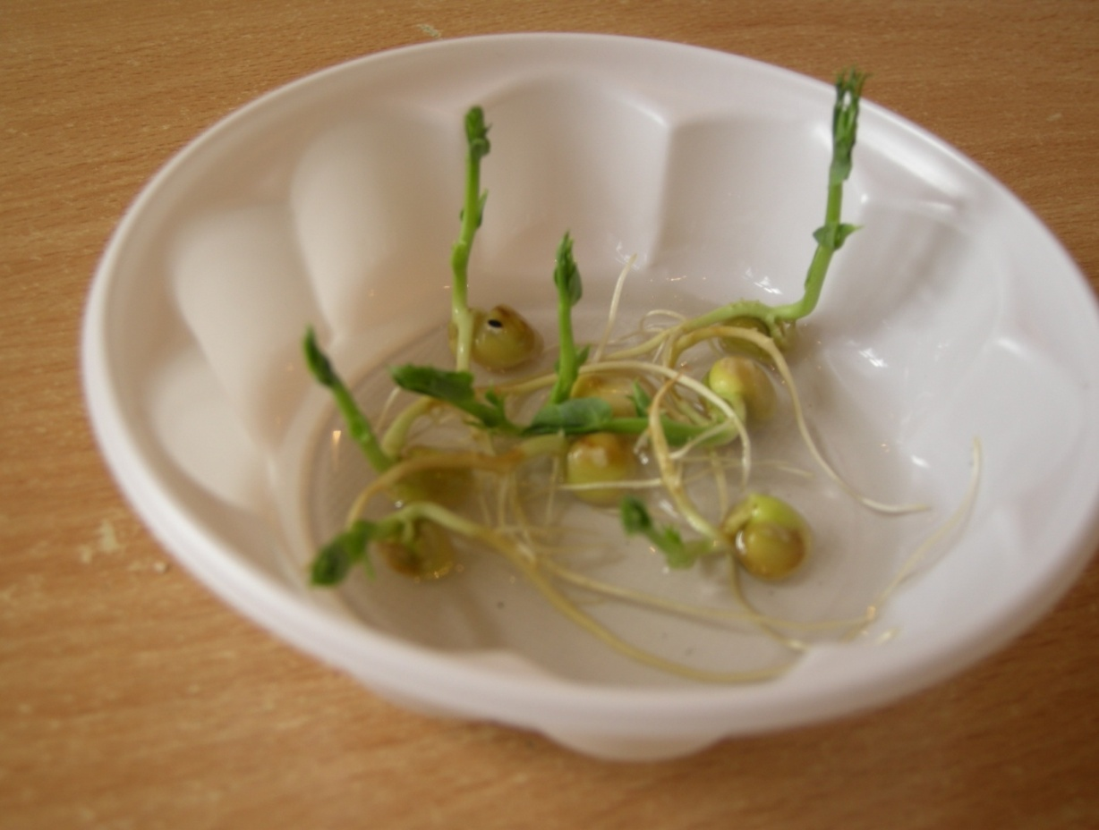
Условия необходимые для прорастания семян
В банку №4 положили
семена гороха, налили
воды так, чтобы она
покрывала семена на
половину и поместили
в тёплое место.
Через неделю…
Есть воздух, вода, тепло
Семена набухли, появился большой корешок и развитый зелёный расток

Slide 7
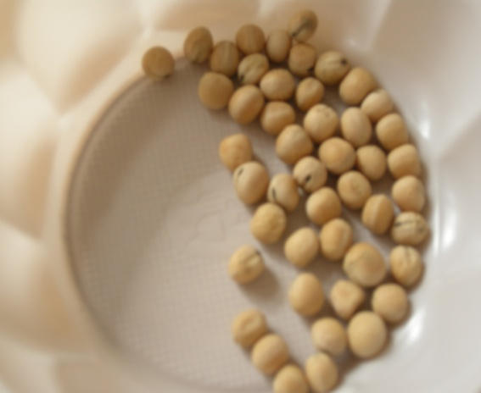



Условия необходимые для прорастания семян
Есть тепло, воздух, но нет воды
Есть воздух, вода, но нет тепла
Вывод: для прорастания семян необходимы все условия жизни : вода, воздух, тепло
Есть тепло, вода, но нет воздуха
Есть воздух, вода, тепло

Slide 8
Влияние света на рост и развитие растений
В два одинаковых стаканчика с почвой посеяли по 5 семян гороха . Один стаканчик поставили на свет, а другой поставили в тёмное место. Все остальные уловия ( температура и влага) были одинаковыми. Через две недели…

Slide 9
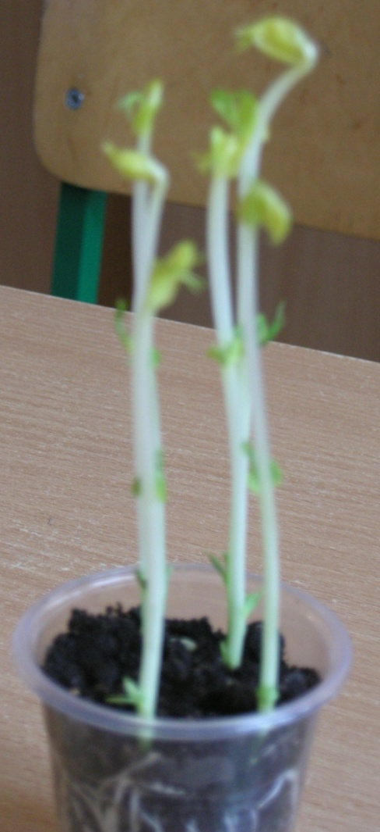
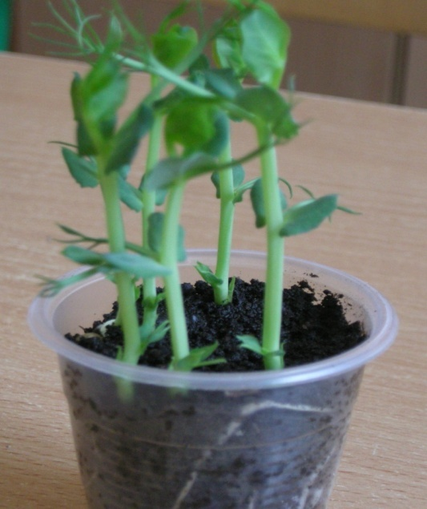
Влияние света на рост и развитие растений
Это растение стояло на свету.
Это растение стояло в темноте

Slide 10
Влияние света на рост и развитие растений
Признаки того, что растению хронически не хватает света, могут быть различными, но в первую очередь страдают молодые, образующиеся в этих условиях побеги. Их листовые пластинки становятся бледновато окрашенными, междоузлия удлиняются, размер листовой пластинки уменьшается.

Slide 11

Влияние света на рост и развитие растений
Вывод: солнечный свет – один из наиболее важных для жизни растений экологических показателей. Он поглощается хлорофиллом и используется при построении первичного органического вещества.

Slide 12
Влияние температуры на рост и развитие растений
В три одинаковых стаканчика с почвой посеяли по 20 семян пшеници. Стаканчик №1 поставили в помещение с температурой +5⁰С. Стаканчик №2 поставили в помещение с температурой +15⁰С. Стаканчик №3 поставили в помещение с температурой +25⁰С. Все остальные условия (уровень освещённости и степень полива были одинаковыми) Через две недели…

Slide 13
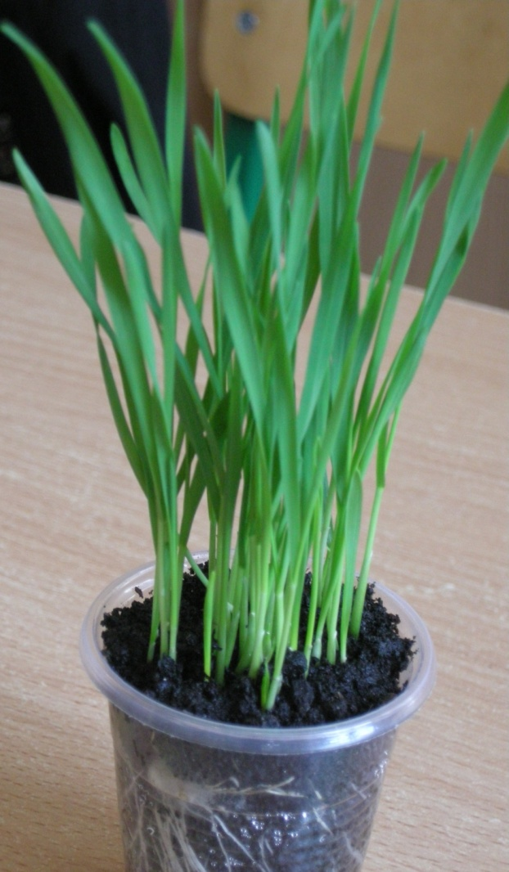
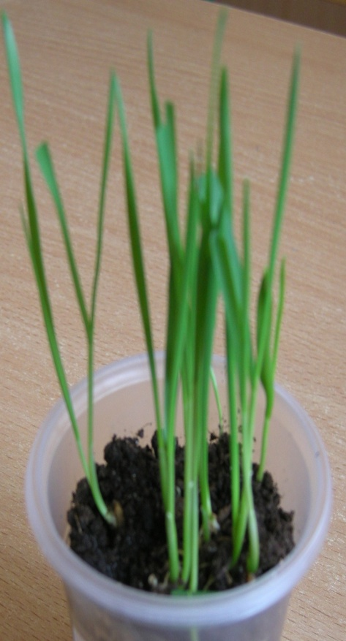
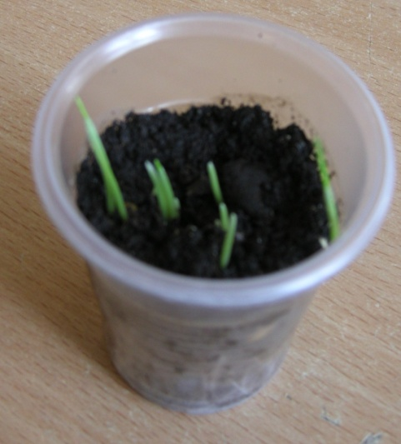
Влияние температуры на рост и развитие растений
+5⁰С
+15⁰С
+25⁰С

Slide 14
Влияние температуры на рост и развитие растений
Вывод: температура влияет на количество всходов, размер и качество растения.
+5⁰С
+15⁰С
+25⁰С

Slide 15
Влияние степени увлажнения на рост и развитие растений
В три одинаковых стаканчика с почвой посеяли по 20 семян пшеници. После того, как появились всходы усановили такую норму полива: Стаканчик №1 совсем не поливали. Стаканчик №2 поливали по 20мл воды ежедневно. Стаканчик №3 поливали по 50мл воды ежедневно. Все остальные условия (уровень освещённости и тепла были одинаковыми) Через две недели…

Slide 16
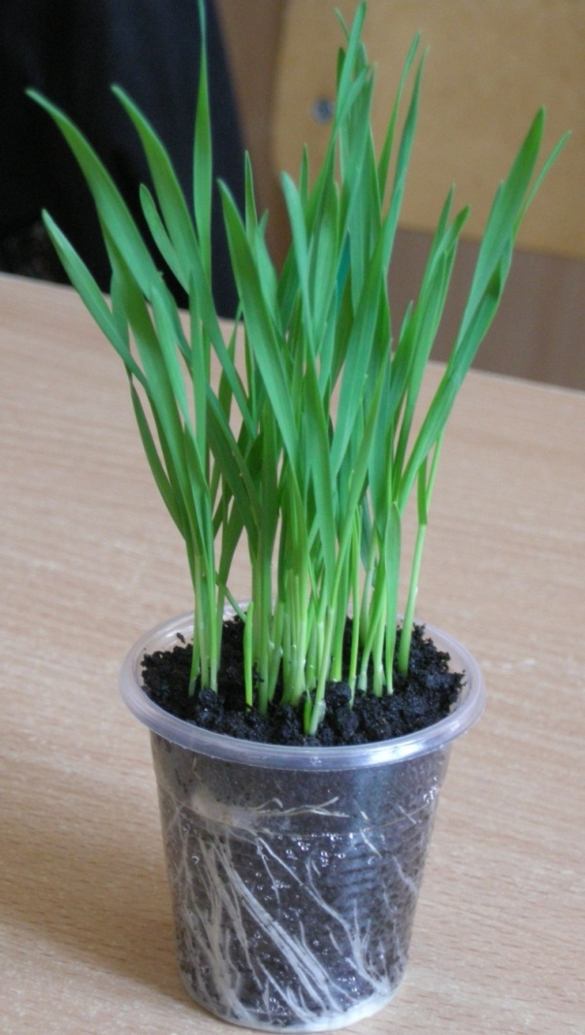
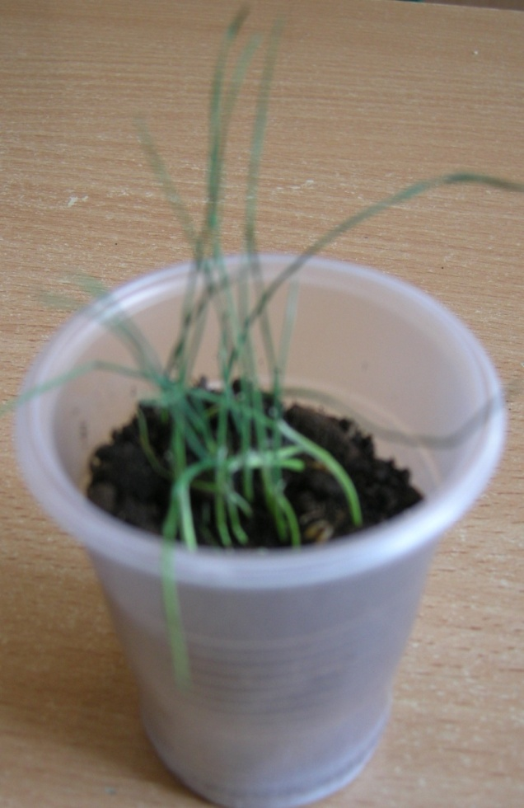
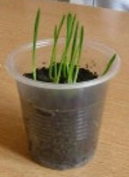
Влияние степени увлажнения на рост и развитие растений
Без полива
20 мл
50 мл

Slide 17
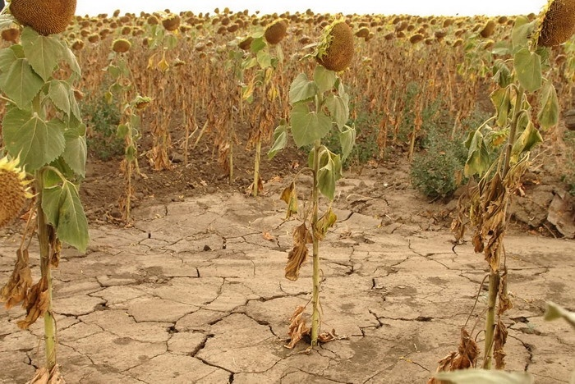
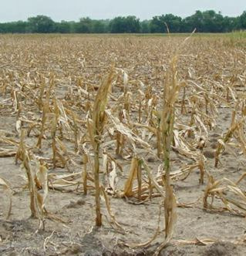
Влияние степени увлажнения на рост и развитие растений
Вывод: Вода имеет особое значение для растений., потому, что без неё не возможен фотосинтез. Недостаток води в природе может привести к засухе и, как следствие – к гибели растений.

Slide 18
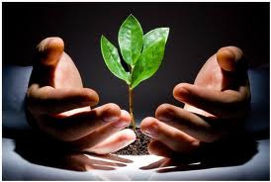
Для жизни и развития растений важную роль играют условия неживой природы – свет, вода, тепло, почва, воздух. Внешний вид растений изменяется под действием этих условий, а их неблагоприятное состояние может даже привести к гибели организмов.

